Slide 1
常用话术

Slide 2
进门介绍
重要：前提—与KP洽谈
您好，我是美团外卖的--。最近刚进入—市场，1.我看咱们家店铺在本地口碑很好。想和你谈谈咱们店与美团的网点外卖合作，请问您现在方便谈谈吗？2.旁边的—已经上线咱们美团外卖了，咱们家店我觉得品类品质也很棒，您看现在可以详细谈一下吗？（个人调整修饰
，不固定模式，表明来意拿到结果就好）
备注：仪容仪表端庄大方、工牌工装名片合同齐备，建立平台良好形象，便于建立信任。

Slide 3
问：竟对给了我很多资源，你们美团外卖能给我什么
解决思路：1先了竟对给什么资源，分析竟对送资源的真实目的（主要是为了提升卖量因为竞对信心不足）2商家真正要的是什么。
话术：他们给了你什么资源，（倾听并赞同）其实咱们合作外卖更重要的是关注平台本身的核心竞争力，你可以看一下我们外卖APP上各个商家的月售情况。小饿送给您的资源实际上推动跟您合作，实际这些资源就像我们去商场买东西一样，我们看中的是产品的质量和性价比，而不赠品。我们美团也有相应的资源（团购引流-这是他们不具备的，土豪馆专区，瓷片专区，Banner-采用手机展示）我可以帮您申请。

Slide 4
问：生意还可以，没有打算，没需求，你的外卖我不想做
解决思路：1.展示移动互联网发展趋势2.强调互联网时代消费者消费习惯，引导商家未雨绸缪3.数据展示，通过手机展示APP让KP体验进一步强调消费习惯改变，4.举例互联网改变传统行业（淘宝）引起KP对未来思考。5.外卖相当于又开了1家成本更低的分店，而且外卖有提前量不冲突，即使有交叉点后台也是可以自己调控把握的。
话术：王总，你说的没错，我刚来的时候我也在想你生意这么好，为什么要做外卖网络平台，没有必要啊。后来我在你家对面的XX商家那里，他家告诉我现如今人们的消费习惯发生了很大的变化，以后是移动互联网的时代（SK）消费习惯也要发生天翻地覆的变化，看看我们身边的人抱着手机就知道了（手机示范），我现在不做好线上积累以后就会很被动，他还说就想以前最早做淘宝的都发了，后来做的也都发了，现在做淘宝不容易了吧，而消费者购买也主要是看星级和开店时间。商家都是比较注重积累的。（SK展示案例）其实堂食是个有形的市场容纳量有限，而外卖是个无形的市场，需求量无限。

Slide 5
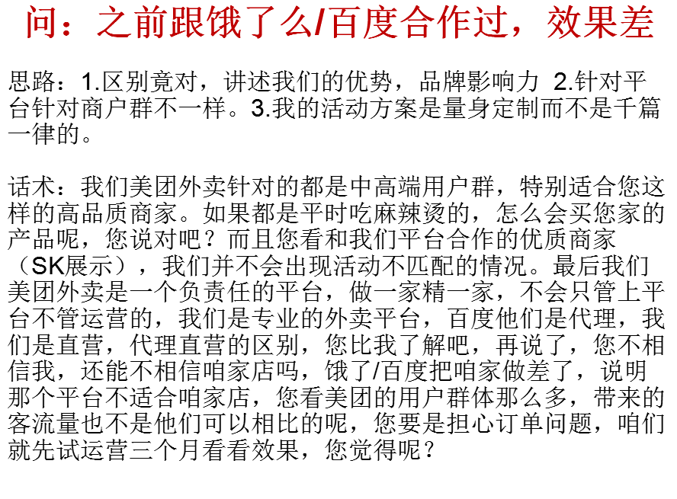

Slide 6
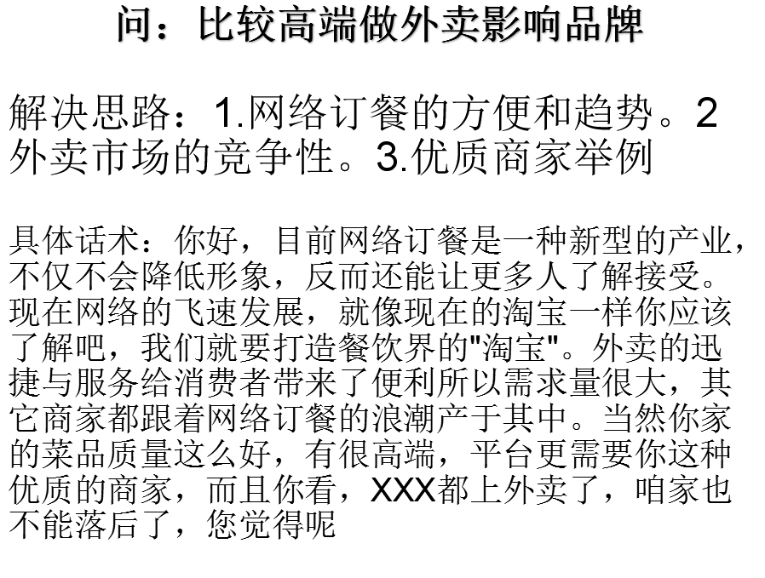

Slide 7
美团的折扣点店高于其他平台
1、综合性O2O平台，通过APP导流量，美团，点评多方面的流量导入，我们的用户群体更多，点击量，流量更大。饿了么，是单一的外卖平台，它只能通过外卖一个入口导入用户。
2、城市市占第一（更稳定更多的客流）
3、百度10个点能给你带来一单，美团15个点能给你带来三单，您算下，哪个更赚钱？何况外卖只是用固定成本赚取盈余资金本质上是用来降低运营成本的。而且做外卖是为了获取跟多的额外收入，点再低，如果没有订单，您觉得有什么意义呢，我们点高，自然会带来不一样的效果，再比如举例说，淘宝上的普通卖家和天猫里的卖家，哪个销量更好一些呢
4、即使是15个点，我们的配送员需要较高的资金进行维护，公司不挣钱，亏钱给你们做生意。，然后算一下如果商家自己送，成本多少，需要承担多大风险
5、实在不行，咱们试运行三个月，看这两个平台哪个带来的收益更大，三个月的时间，就算咱们高了几个点，100块也就才少了5块钱，这个差距，您肯定能接受的吧，再不行，我帮您补上，这总可以了吧
注意：上来不要说折扣，告诉商家我们上线开通网点外卖业务，门店的市场推广等等都是免费的，有顾客点餐了，我们包配送到顾客手里，才收取折扣的。

Slide 8
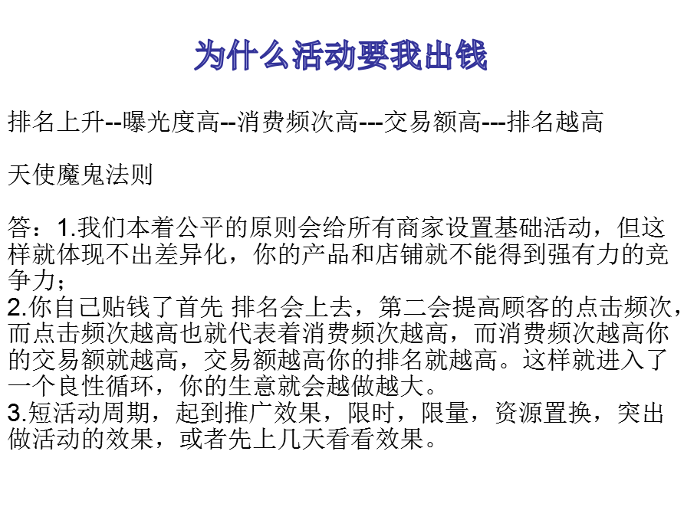

Slide 9
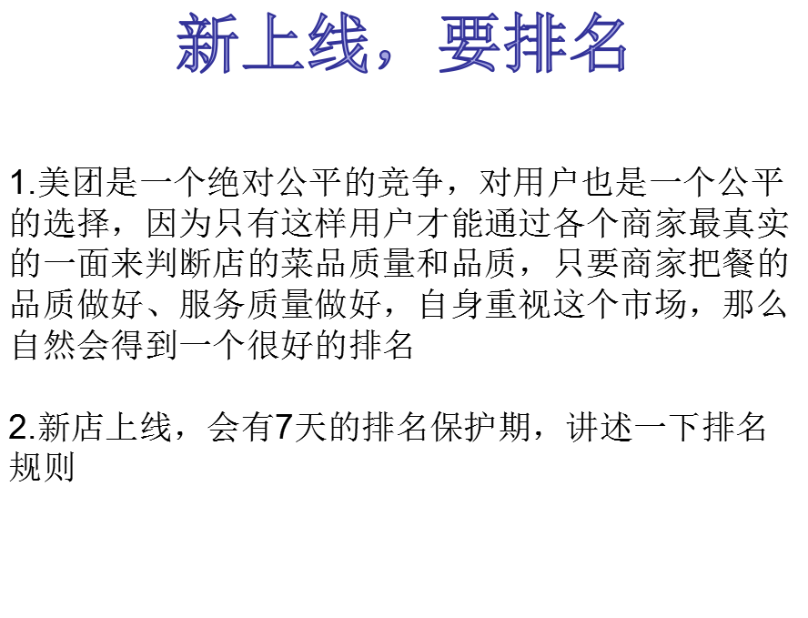

Slide 10
排名期、抢流量
3、不管是实体店，还是网店。经营策略大体上是相同的。都是先做流量，再靠口碑与服务留住部分稳定流量，也就是回头客。
做活动就是利用咱们的新店排名保护期把店铺流量做到最大，这样才有可能把店铺做大做活。毕竟现在的环境，再好的产品与服务，如果不吸引顾客第一次惠顾，哪里容易建立口碑，形成品牌优势呢

Slide 11
半价满减活动洽谈分析
前提：1.50-70%毛利率2.房租、人工等暂不计算
1. 假如20-6/30-9/60-18的活动，商家剩余70%
2. 美团专送扣20%，这样大额优惠活，商家至少收回50%.

Slide 12
前提：1. 50-70%毛利率
2.房租、人工等暂不计算
3.假设商品成本50元。如果售价50元，销量最多但是不赚钱。如果售价100元，那么每笔交易赚钱最大，但是销量肯定最少。可能售价70元，既能保证有订单又能使利益最大化。那么这个70元就是这个商家经营的平衡点。
售价
成本价
销量

